Slide 15
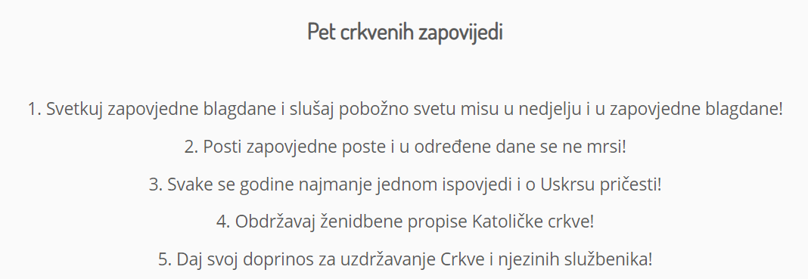

Slide 25
Spomeni se da svetkuješ dan Gospodnji!
-treća zapovijed Dekaloga podsjeća nas na svetost dana posvećenoga Bogu
subota (za Židove)
-spomen na Božji počinak prigodom stvaranja
-spomen na oslobođenje iz egipatskoga ropstva
nedjelja (za kršćane)
-Isus je uskrsnuo u dan po suboti

Slide 26
-ova zapovijed uključuje: -kršćansku obvezu sudjelovanja na nedjeljnom euharistijskom slavlju (i blagdanima)
-suzdržavanje od teških poslova
-pravo i obvezu na odmor duše i tijela
-zapovijedani blagdani: Božić Tijelovo
Velika Gospa
Svi Sveti

